Slide 1


Comportamiento del IPC
de alimentos y bebidas
no alcohólicas
Abril de 2023
UPRA
Unidad de Planificación Rural Agropecuaria
05 de mayo de 2023

Slide 2

IPC
IPC división de alimentos y bebidas no alcohólicas en abril de 2023
Variación mensual, año corrido y anual (2022-2023)
En abril el IPC de la división de los alimentos y bebidas no alcohólicas registró una variación de -0,07% con respecto al mes anterior.
En lo corrido del año (enero - abril), el precio de los alimentos y bebidas no alcohólicas presentó una variación de 4,97% con respecto a diciembre del año anterior.
En abril de 2023 el precio de los alimentos y bebidas no alcohólicas presentó una variación de 18,47% en comparación con abril de 2022.
Fuente: DANE. Cálculos UPRA

Slide 3
IPC
Variación mensual
por división de gasto abril 2023
En abril, la división de alimentos y bebidas no alcohólicas registró una disminución de -0,07% con respecto al mes de marzo, y se ubicó 0,85 puntos porcentuales por debajo de la variación nacional (0,78%) siendo la primera división con menor variación este mes.
Fuente: DANE. Cálculos UPRA

Slide 4
IPC
Variación mensual
IPC total vs IPC alimentos y bebidas no alcohólicas
Abril (2021-2023)
fue la variación mensual del IPC de alimentos y bebidas no alcohólicas
respecto al mismo mes del año pasado, cuando fue de 2,75%
-0,07%
-2,82 p.p.
En abril de 2023
Fuente: DANE. Cálculos UPRA

Slide 5

IPC
Comportamiento mensual de los precios al consumidor
de los principales alimentos
en abril de 2023
Producto | Variación (%) | Contribución (p.p)*
Carne de aves | 1,21 | 0,092
Leche | 1,13 | 0,083
Carne de res y derivados | 0,44 | 0,055
Hortalizas y legumbres frescas | 1,73 | 0,047
Plátanos | 1,49 | 0,043
Pan | 0,99 | 0,043
Arroz | 0,49 | 0,029
Huevos | 0,64 | 0,029
Aceites comestibles | 0,74 | 0,026
Productos de rio y mar (incluye congelados y enlatados) | 0,56 | 0,019
Durante el mes de abril de 2023 los alimentos con mayor contribución al aumento de precios fueron:
Fuente: DANE. Cálculos UPRA. *Contribución en el IPC de alimentos y bebidas no alcohólicas

Slide 6

IPC
Comportamiento mensual de los precios al consumidor
de los principales alimentos
en abril de 2023
Producto | Variación (%) | Contribución (p.p)*
Papas | -8,75 | -0,225
Frutas frescas | -3,42 | -0,214
Cebolla | -10,70 | -0,176
Tomate | -13,20 | -0,136
Naranjas | -4,48 | -0,022
Moras | -3,16 | -0,014
Yuca para consumo en el hogar | -1,60 | -0,011
Legumbres secas | -0,60 | -0,011
Carne de cerdo y derivados | -0,08 | -0,002
Tomate de árbol | -0,02 | 0,000
Durante el mes de abril de 2023 bajaron de precio los siguientes alimentos:
Fuente: DANE. Cálculos UPRA *Contribución en el IPC de alimentos y bebidas no alcohólicas

Slide 7
IPC
Variación año corrido
por divisiones de gasto abril 2023
En lo corrido del año hasta abril, y con respecto a diciembre del año anterior, la división de alimentos y bebidas no alcohólicas registró un aumento de 4,97%, ubicándose 0,41 puntos porcentuales por debajo de la variación nacional (5,38%) siendo la quinta división con menor variación en el año.
Fuente: DANE. Cálculos UPRA

Slide 8
IPC
Variación año corrido
IPC de alimentos y bebidas no alcohólicas
Enero-abril (2021-2023)
fue la variación año corrido del IPC de alimentos y bebidas no alcohólicas
respecto al mismo periodo del año pasado, cuando fue de 13,25%
4,97%
-8,28 p.p.
En abril de 2023
Fuente: DANE. Cálculos UPRA

Slide 9
IPC
Comportamiento año corrido de los precios al consumidor
de los principales alimentos
Abril de 2023
Producto | Variación (%) | Contribución (p.p)*
Frutas frescas | 17,16 | 0,931
Leche | 10,86 | 0,760
Plátanos | 21,10 | 0,530
Carne de res y derivados | 2,37 | 0,312
Pan | 7,22 | 0,306
Arroz | 3,82 | 0,232
Quesos y productos afines | 6,90 | 0,201
Carne de aves | 2,22 | 0,176
Hortalizas y legumbres frescas | 5,56 | 0,152
Aceites comestibles | 3,63 | 0,132
En lo corrido del año los alimentos con mayor contribución al aumentó de precio fueron:
Fuente: DANE. Cálculos UPRA. *Contribución en el IPC de alimentos y bebidas no alcohólicas. Año corrido hace referencia a la variación del IPC por producto respecto a diciembre del año anterior

Slide 10
IPC
Comportamiento año corrido de los precios al consumidor
de los principales alimentos
Abril de 2023
Producto | Variación (%) | Contribución (p.p)*
Tomate | -24,96 | -0,312
Papas | -8,07 | -0,216
Yuca para consumo en el hogar | -15,94 | -0,134
Cebolla | -4,67 | -0,076
En lo corrido del año los alimentos con mayor contribución a la disminución de precios fueron:
Fuente: DANE. Cálculos UPRA *Contribución en el IPC de alimentos y bebidas no alcohólicas. Año corrido hace referencia a la variación del IPC por producto respecto a diciembre del año anterior

Slide 11
IPC
Variación anual
por divisiones de gasto abril 2023
En el mes de abril de 2023, y con respecto al mismo mes del año anterior, la división de alimentos y bebidas no alcohólicas registró un aumento de 18,47%, ubicándose 5,65 puntos porcentuales por encima de la variación nacional (12,82%), siendo la segunda división con mayor variación en este periodo.
Fuente: DANE. Cálculos UPRA

Slide 12
IPC
Variación anual
IPC de alimentos y bebidas no alcohólicas
Abril (2020-2023)
18,47%
fue la variación anual del IPC de alimentos y bebidas no alcohólicas
-7,70 p.p.
respecto al mismo periodo del año pasado, cuando fue de 26,17%
En abril de 2023
Fuente: DANE. Cálculos UPRA

Slide 13
IPC
Comportamiento anual de los precios al consumidor
de los principales alimentos
Abril (2023/2022)
Producto | Variación (%) | Contribución (p.p)*
Leche | 27,83 | 1,905
Carne de res y derivados | 13,76 | 1,836
Arroz | 30,08 | 1,647
Frutas frescas | 20,84 | 1,237
Pan | 25,41 | 1,038
Plátanos | 41,43 | 1,005
Carne de aves | 12,24 | 0,995
Huevos | 16,49 | 0,765
Carne de cerdo y derivados | 22,84 | 0,674
Quesos y productos afines | 22,78 | 0,651
En los últimos 12 meses los alimentos con mayor contribución al aumentó de precio fueron:
Fuente: DANE. Cálculos UPRA. *Contribución en el IPC de alimentos y bebidas no alcohólicas. Variación anual hace referencia a la variación del IPC por producto respecto al mismo mes del año anterior

Slide 14
IPC
Comportamiento anual de los precios al consumidor
de los principales alimentos
Abril (2023/2022)
Producto | Variación (%) | Contribución (p.p)*
Papas | -20,72 | -0,726
Tomate | -25,64 | -0,365
En los últimos 12 meses los alimentos que disminuyeron de precio fueron:
Fuente: DANE. Cálculos UPRA *Contribución en el IPC de alimentos y bebidas no alcohólicas. Variación anual hace referencia a la variación del IPC por producto respecto al mismo mes del año anterior

Slide 15
IPC
Variación anual del IPC de los alimentos con mayor contribución
2019
2020
2021
2022
2019
2020
2021
2022
2019
2020
2021
2022
2019
2020
2021
2022
Fuente: DANE. Cálculos UPRA

Slide 16
IPC
Variación anual del IPC de los alimentos con mayor contribución
2019
2020
2021
2022
2019
2020
2021
2022
2019
2020
2021
2022
2019
2020
2021
2022
Fuente: DANE. Cálculos UPRA

Slide 17
Variación anual IPC alimentos y bebidas no alcohólicas vs. TRM 23 años: abril de 2000– abril de 2023
IPC
-Dos años seguidos de una fuerte devaluación (59,2% ago-2015 y 38,6% feb-2016) que impactó el costo de los insumos agropecuarios
-Paro camionero
-Fenómeno de La Niña
Agosto de 2022
Agosto de 2018
Fuente IPC: DANE. Cálculos UPRA Fuente TRM: Superintendencia Financiera de Colombia - SFC

Slide 18
Comparativo IPC
de alimentos y bebidas
no alcohólicas
Otros países
Marzo de 2023
Índice de precios de los alimentos de la FAO
Abril de 2023 de los alimentos de la FAO
UPRA
Unidad de Planificación Rural Agropecuaria
05 de mayo de 2023

Slide 19
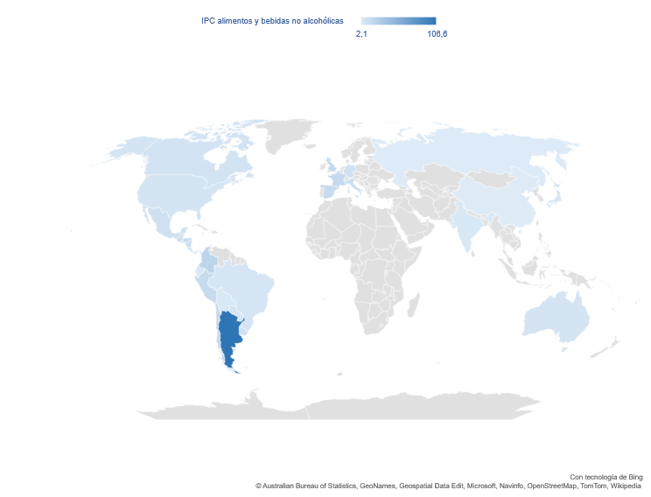
IPC de alimentos y bebidas no alcohólicas países de referencia
Variación anual alimentos y bebidas no alcohólicas principales países de referencia marzo de 2023*
Fuente: DANE. Cálculos UPRA. Indicadores internacionales: https://datosmacro.expansion.com/ipc y https://es.tradingeconomics.com/.
*No se incluyó Venezuela al no contar con información oficial actualiza ni con estimaciones de los observatorios a febrero de 2023

Slide 20
IPC
IPC total y de alimentos y bebidas no alcohólicas países región
Variación anual
IPC total marzo de 2023
Variación anual alimentos y bebidas no alcohólicas marzo de 2023
Fuente: Indicadores internacionales: https://datosmacro.expansion.com/ipc y https://es.tradingeconomics.com/
* No se incluyó Venezuela al no contar con información oficial actualiza ni con estimaciones de los observatorios a febrero de 2023

Slide 21
Índice de precios de los alimentos de la FAO
La variación del índice muestra como la inflación mundial de los alimentos ha empezado a ceder
Variación anual del índice de precios de los alimentos de la FAO y sus grupos de productos básicos
Abril de 2023 (precios internacionales)
Fuente: FAO Food Price Index en https://www.fao.org/worldfoodsituation/foodpricesindex/es. El índice de precios de los alimentos de la FAO consiste en una medida de la variación mensual de los precios internacionales de cinco grupos de productos básicos: cereales, aceites vegetales, productos lácteos, carne y azúcar. Estos se ponderan con las cuotas medias de exportación para un periodo determinado.

Slide 22
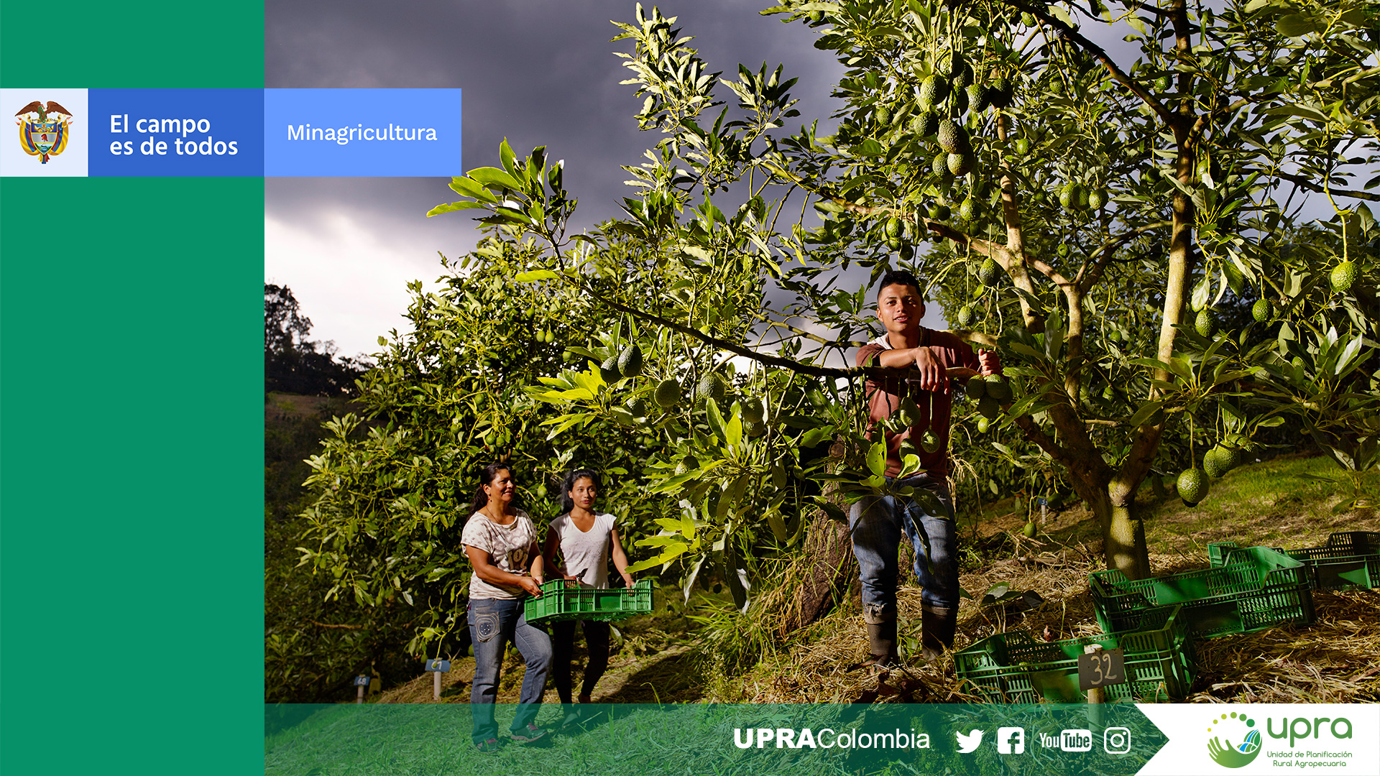
Gracias
Mes
05
2023

